Slide 1
Муниципальное дошкольное образовательное учреждение
«Детский сад № 82 комбинированного вида» г.о. Саранск
Доклад
к педагогическому совету № 4
«Оздоровительно-досуговая деятельность
детей дошкольного возраста»
Подготовила: воспитатель
Прохорова С.Л.

Slide 2
Я не боюсь еще и еще раз повторять: забота о здоровье - это важнейший труд воспитателя. От жизнерадостности, бодрости детей зависит их одухотворенная жизнь, мировоззрение, умственное развитие, прочность знаний, вера в свои силы
В.А. Сухомлинский

Slide 3
ПЕДАГОГИЧЕСКИЕ ТРЕБОВАНИЯ К ОРГАНИЗАЦИИ
ПРОВЕДЕНИЯ ОЗДОРОВИТЕЛЬНО-ДОСУГОВОЙ ДЕЯТЕЛЬНОСТИ
содержание программы согласовано с пройденным учебным материалом;
используются игры и упражнения разнообразные по двигательному содержанию и двигательным характеристикам;
размещение игр и упражнений в досуговой деятельности отвечает правилам дозировки: физическая нагрузка постепенно возрастает, а в последнем задании снижается;
после игр-эстафет или других заданий, возбуждающих детей, планируются загадки, стихи, игры малой подвижности, игры хороводного типа, обеспечивающие смену деятельности, но не снижающие эмоциональный подъем;
после фронтальных игр большой подвижности следуют задания, в которых действуют более выносливые дети;
обязательное музыкальное сопровождение;
создание игровых ситуаций, в которых ребенок должен самостоятельно принять решение;
формирование положительных эмоций, в том числе путем включения сценок драматизации, приглашение гостей-героев знакомых сказок и мультфильмов.

Slide 4
Предварительная работа
1. Беседы: "Что такое здоровье?", "Кто такие микробы?","Что мы делаем в детском саду, для того чтобы не болеть?", "Полезная и здоровая пища".
2. Разучивание пословиц: "Солнце, воздух и вода – наши верные друзья", "Чистота - залог здоровья", "Здоровье ни за какие деньги не купишь","В здоровом теле - здоровый дух", "Быстрого и ловкого болезнь не догонит" ; разучивание потешки:"Водичка, водичка...".
3.Чтение художественной литературы: К.Чуковский"Мойдодыр", "Айболит", "Федорино горе"; З.Александрова "Утро", "Купание"; А.Барто "Девочка чумазая", "Девочка - ревушка".
4. Отгадывание загадок по теме ЗОЖ. 5. Проведение сюжетно-ролевых игр:" Поликлиника", "Больница".

Slide 5
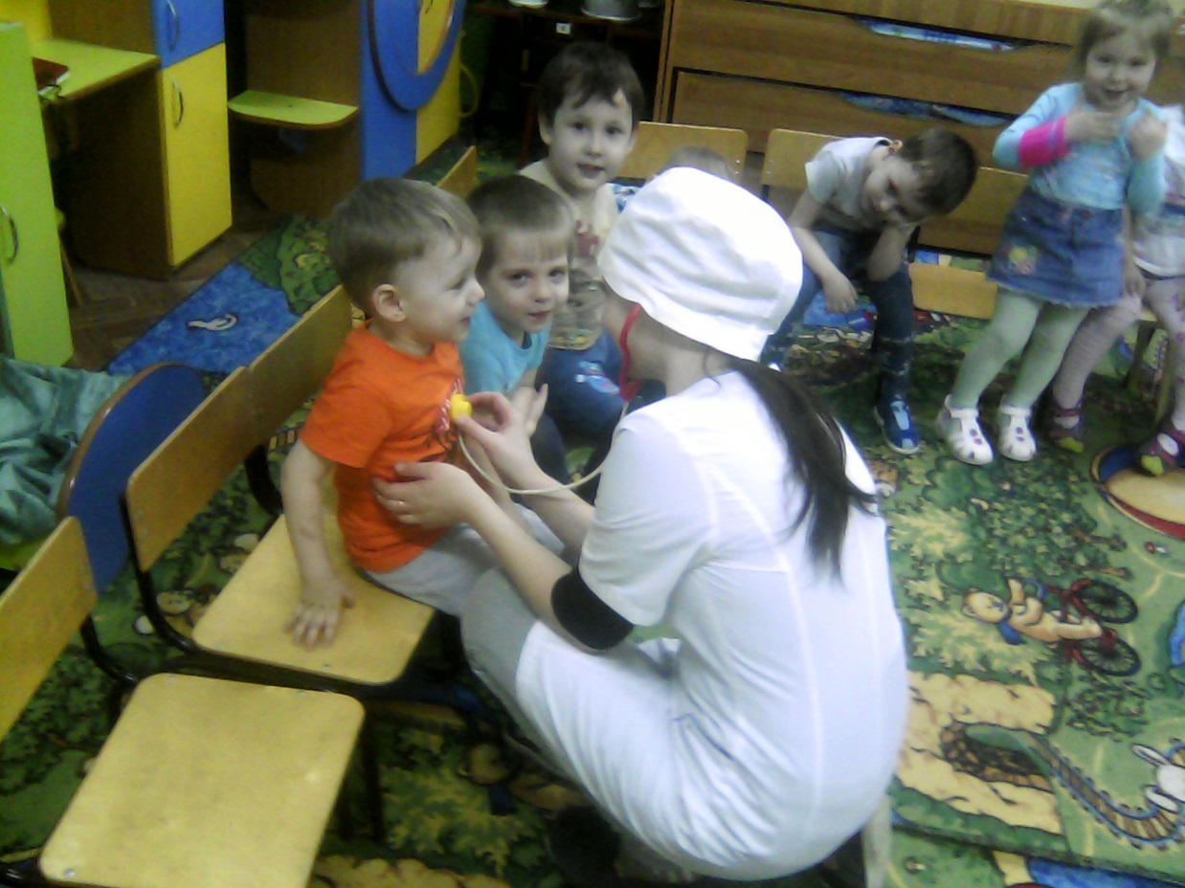
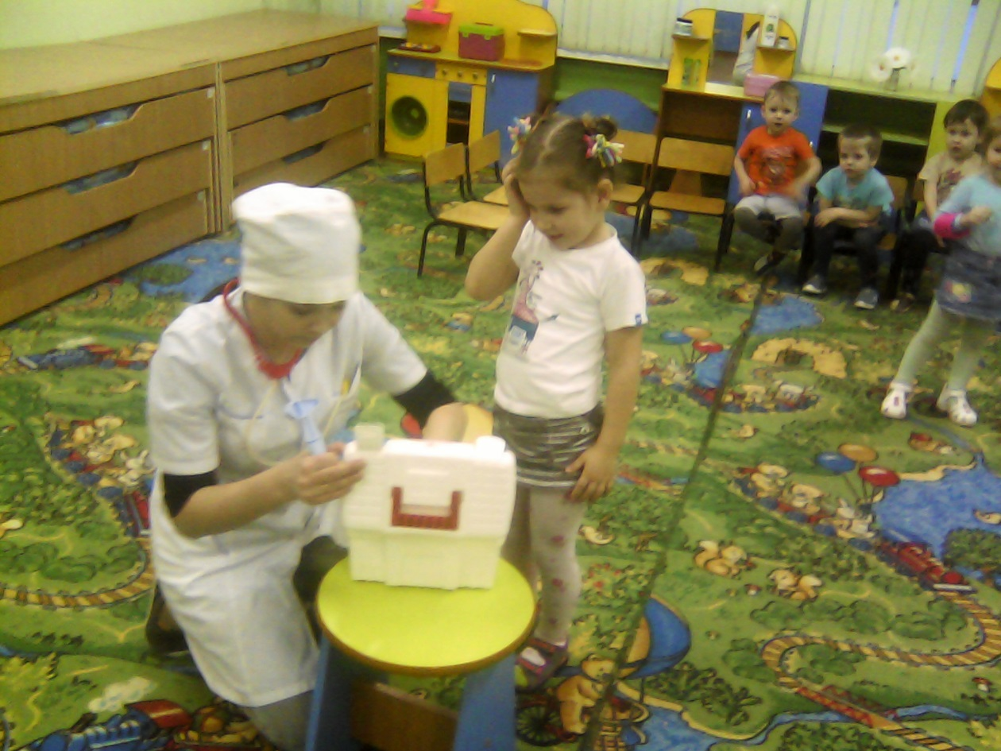
ПУТЕШЕСТВИЕ В
СТРАНУ ЗДОРОВЬЯ

Slide 6
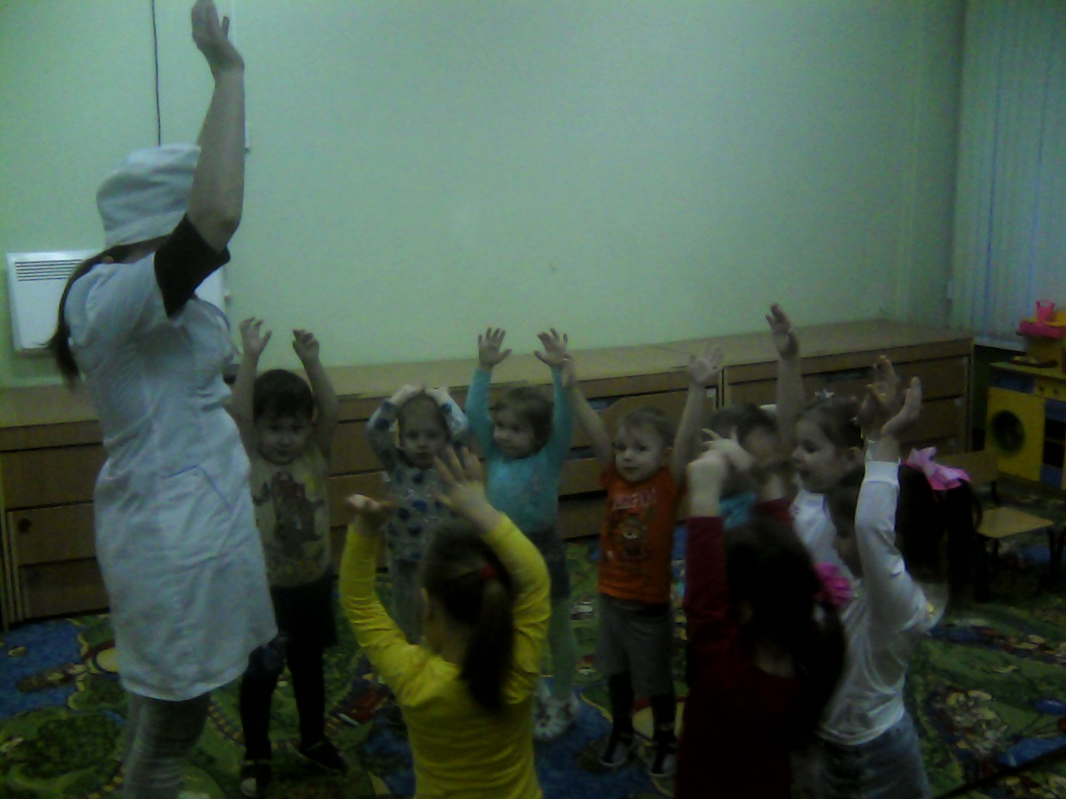
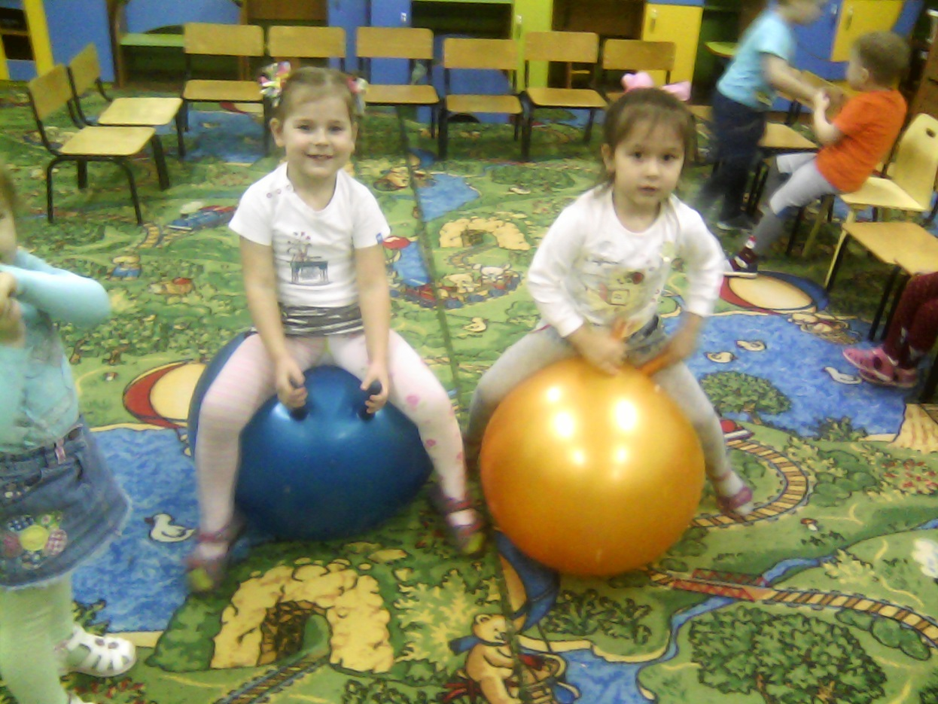

Slide 7
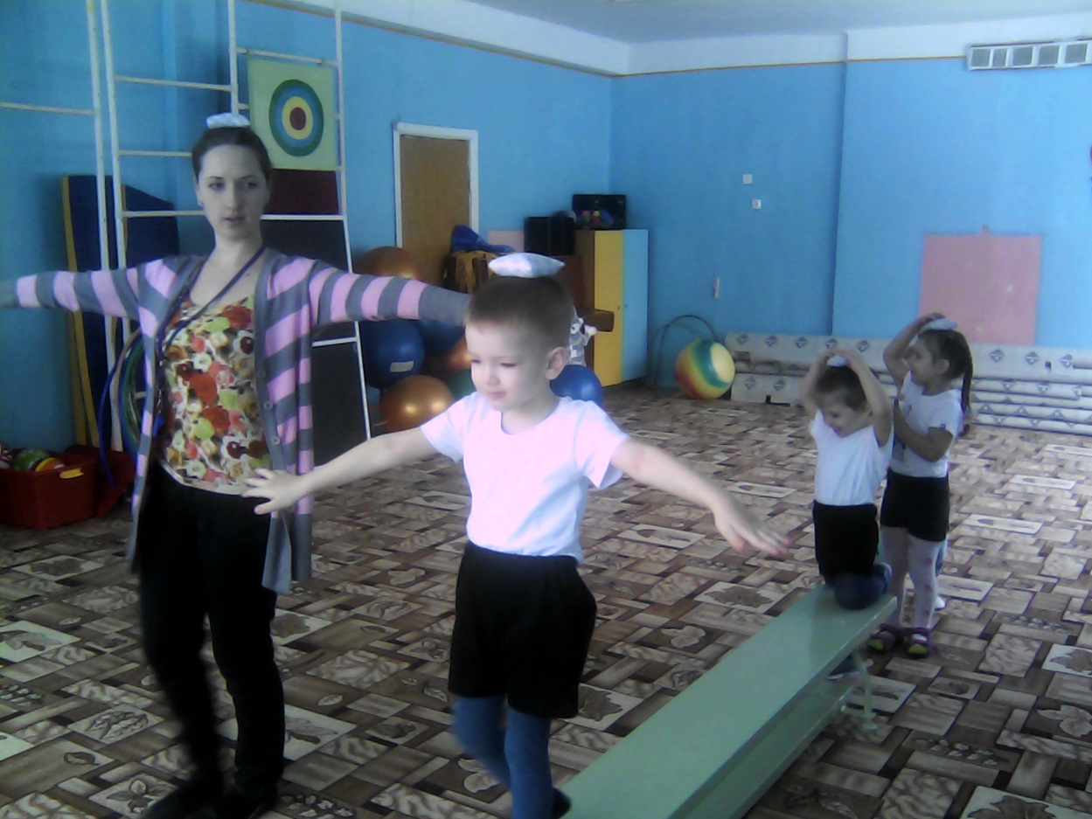
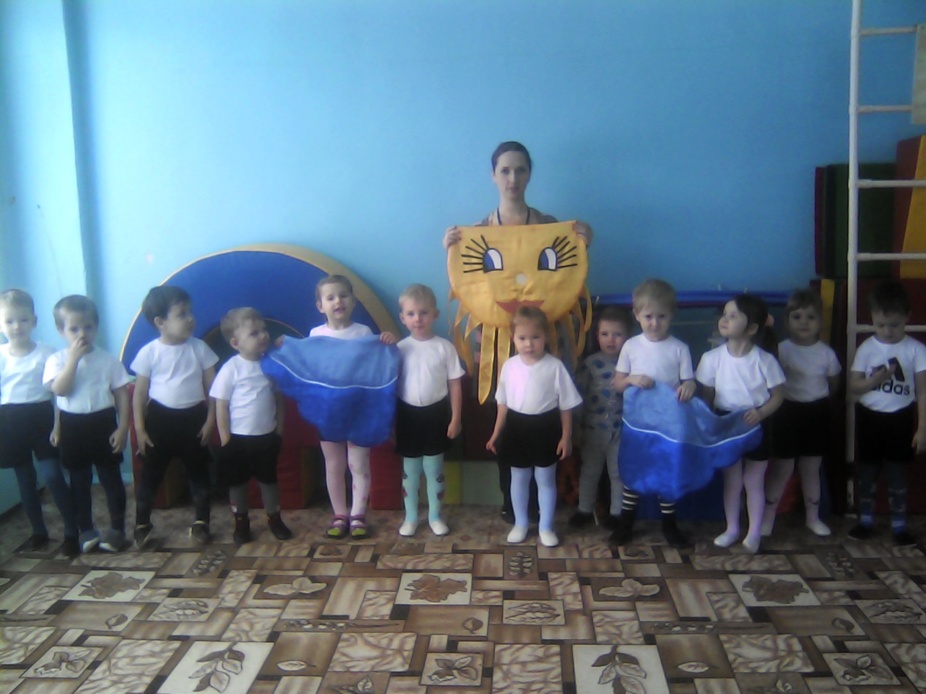
ВОЛШЕБНЫЙ МЕШОЧЕК

Slide 8
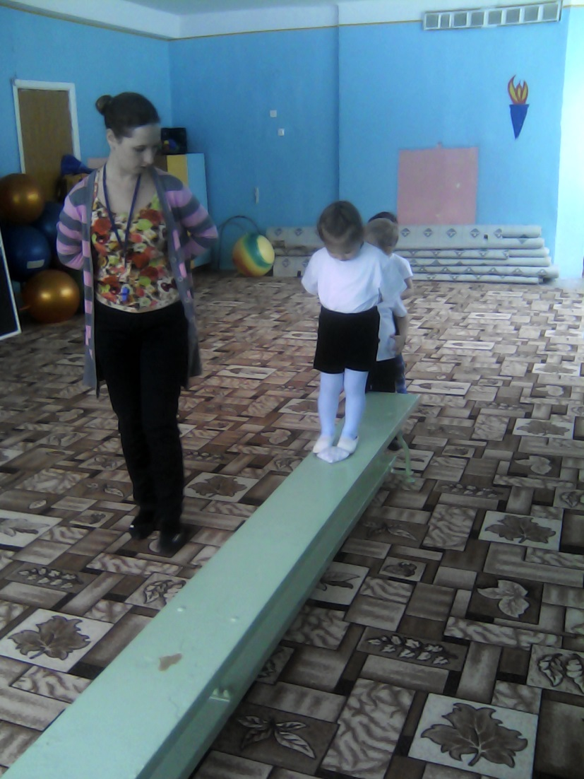
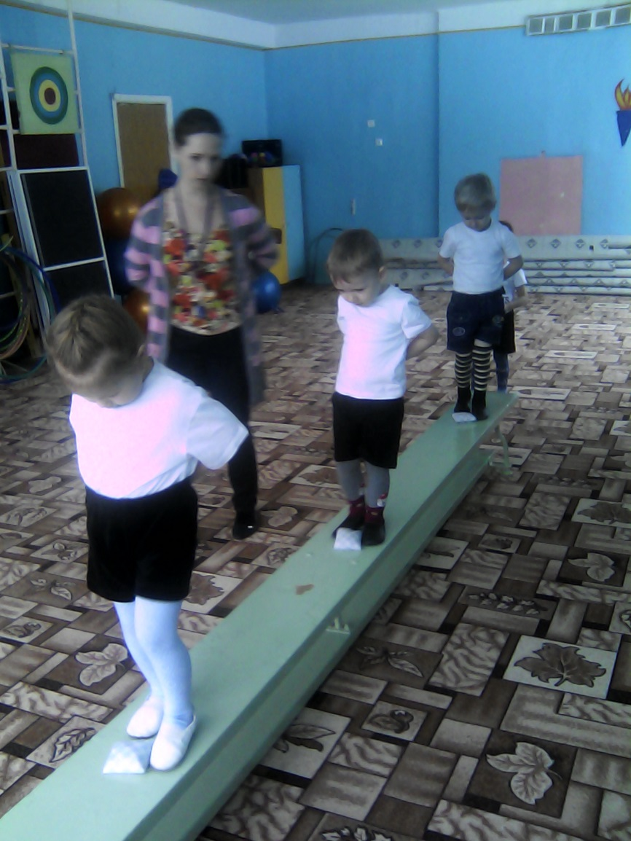

Slide 9
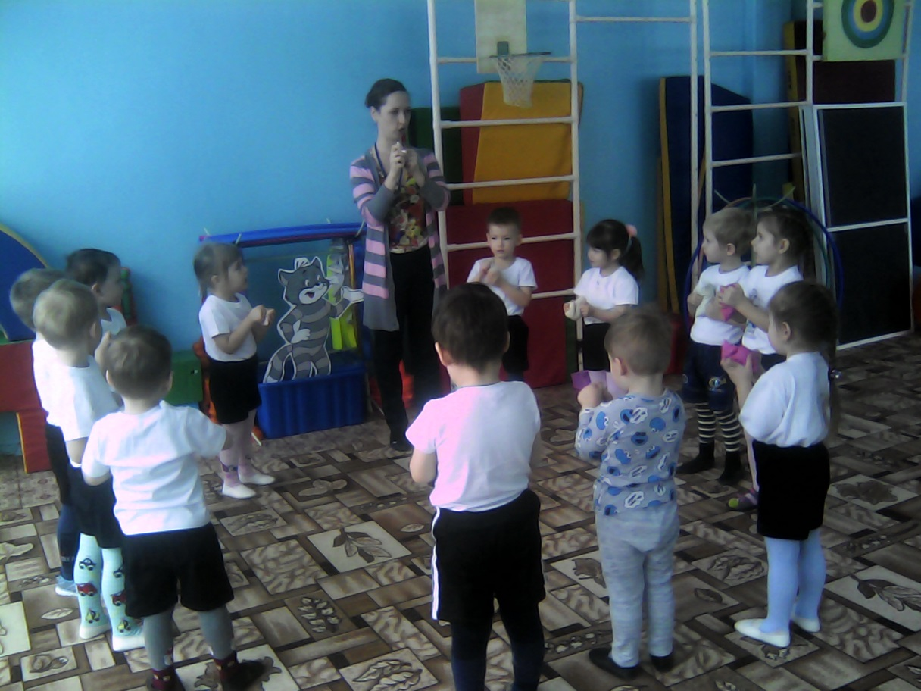
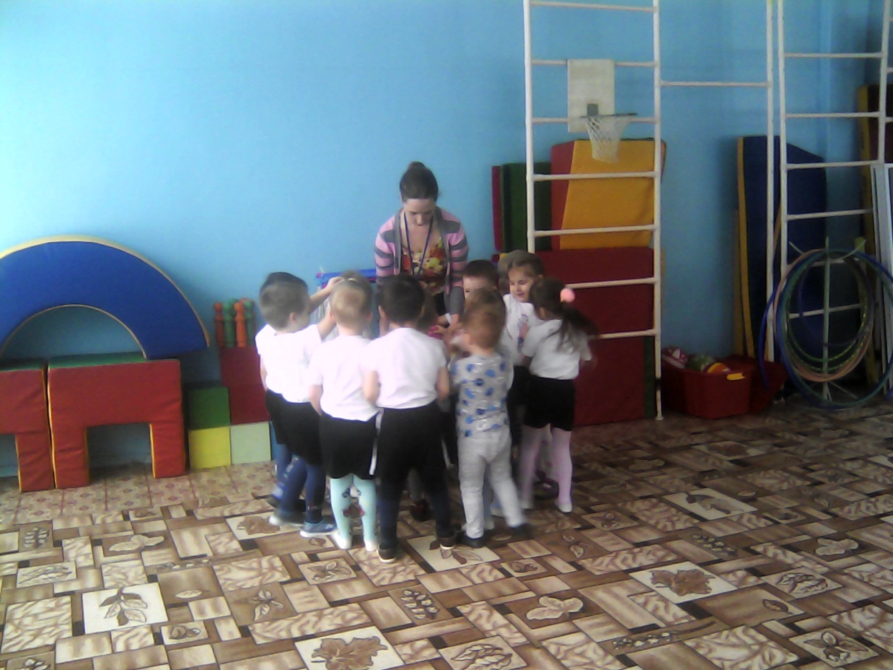

Slide 10
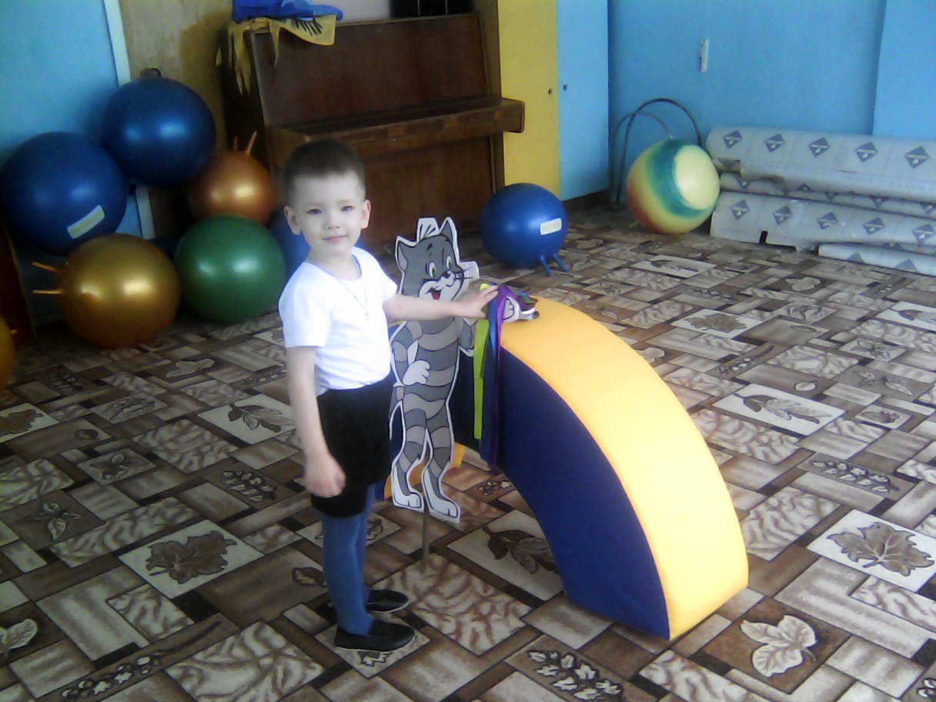
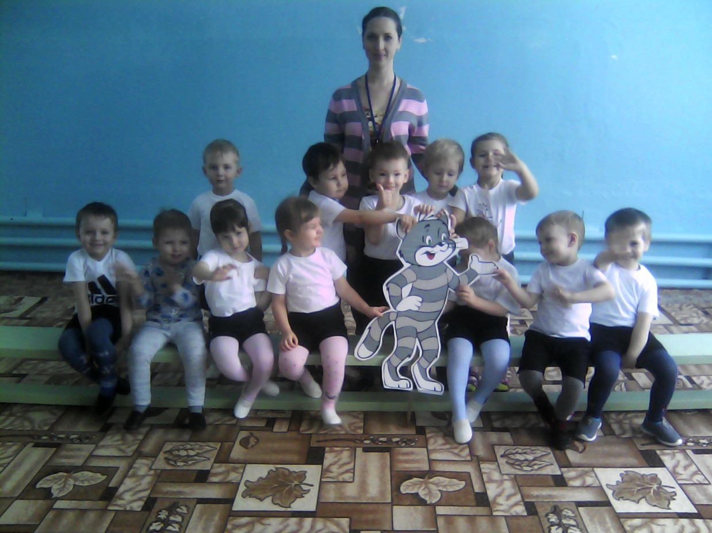

Slide 11
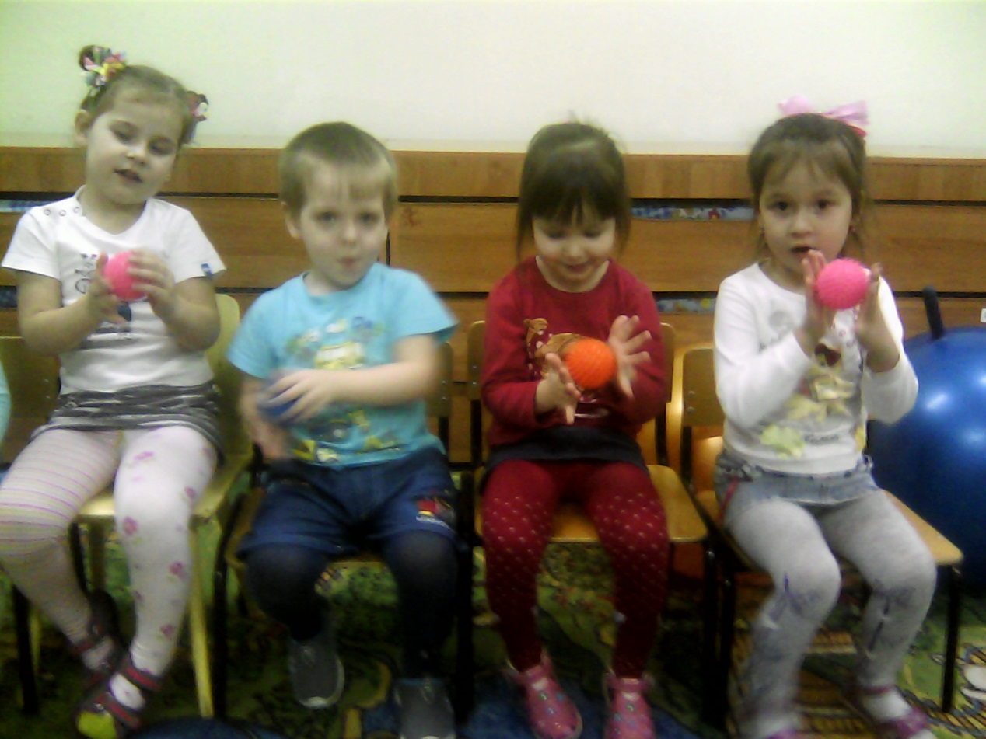
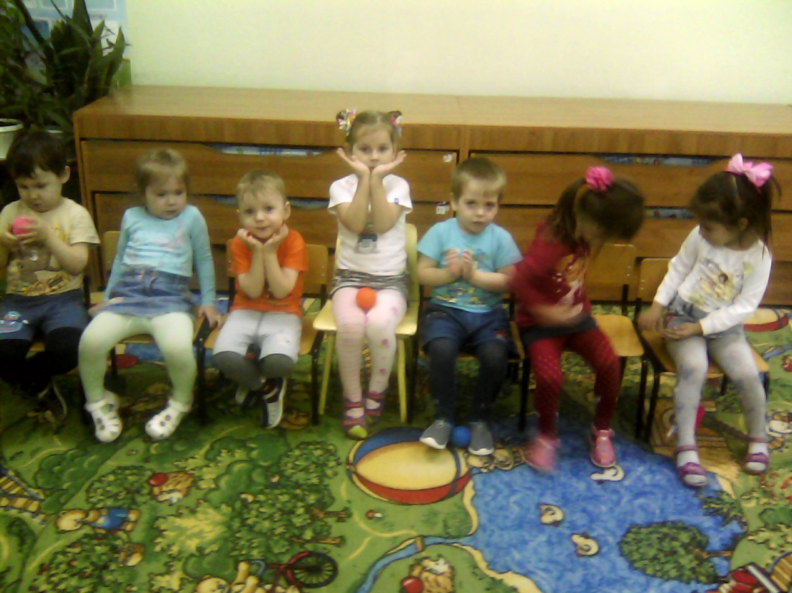
ПАЛЬЧИКОВАЯ ГИМНАСТИКА

Slide 12
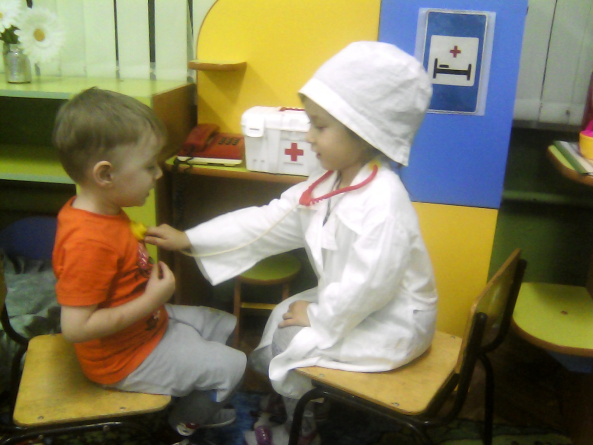
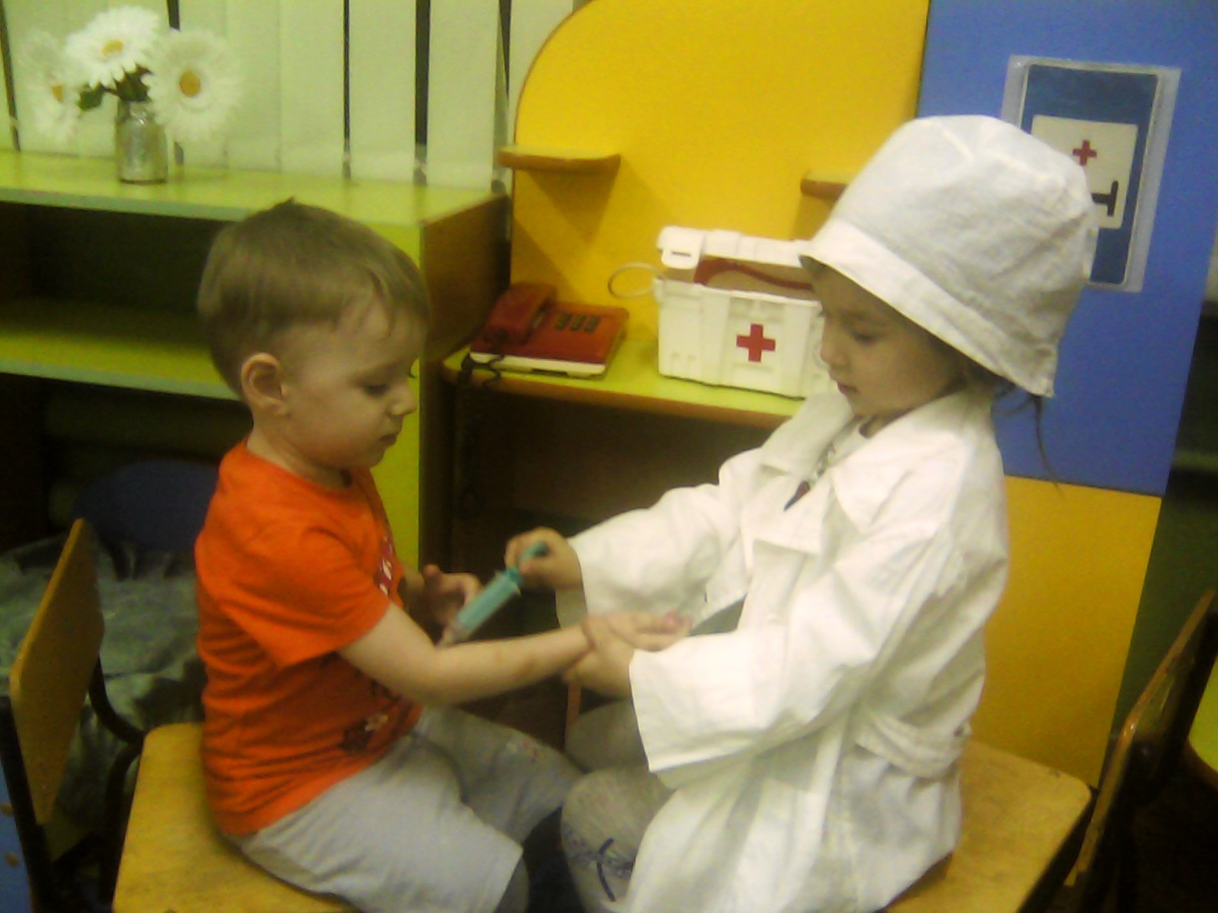
СЮЖЕТНО-РОЛЕВЫЕ ИГРЫ

Slide 13
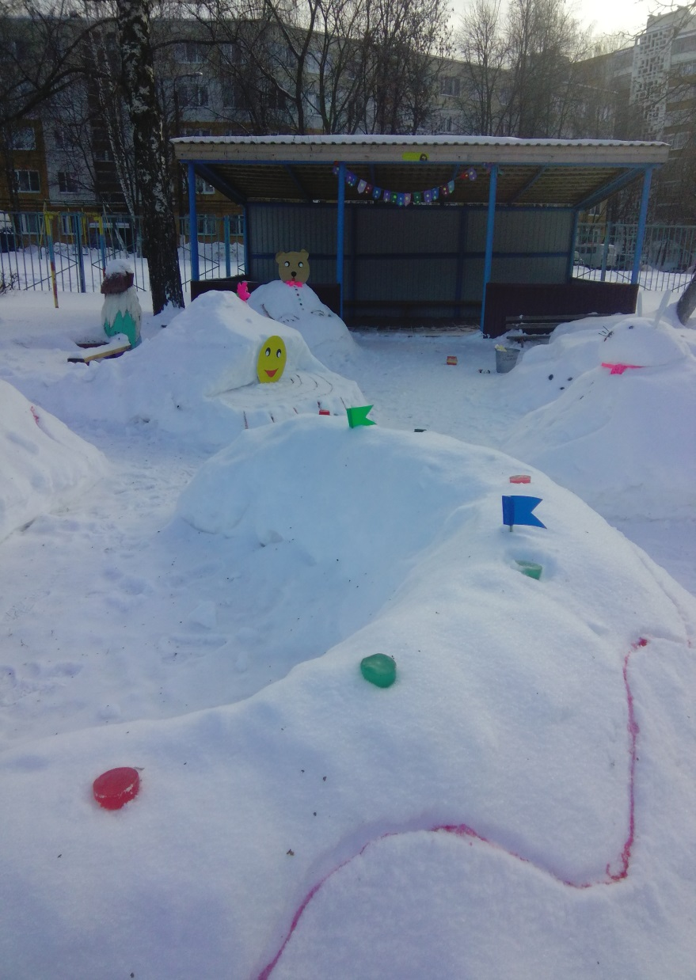
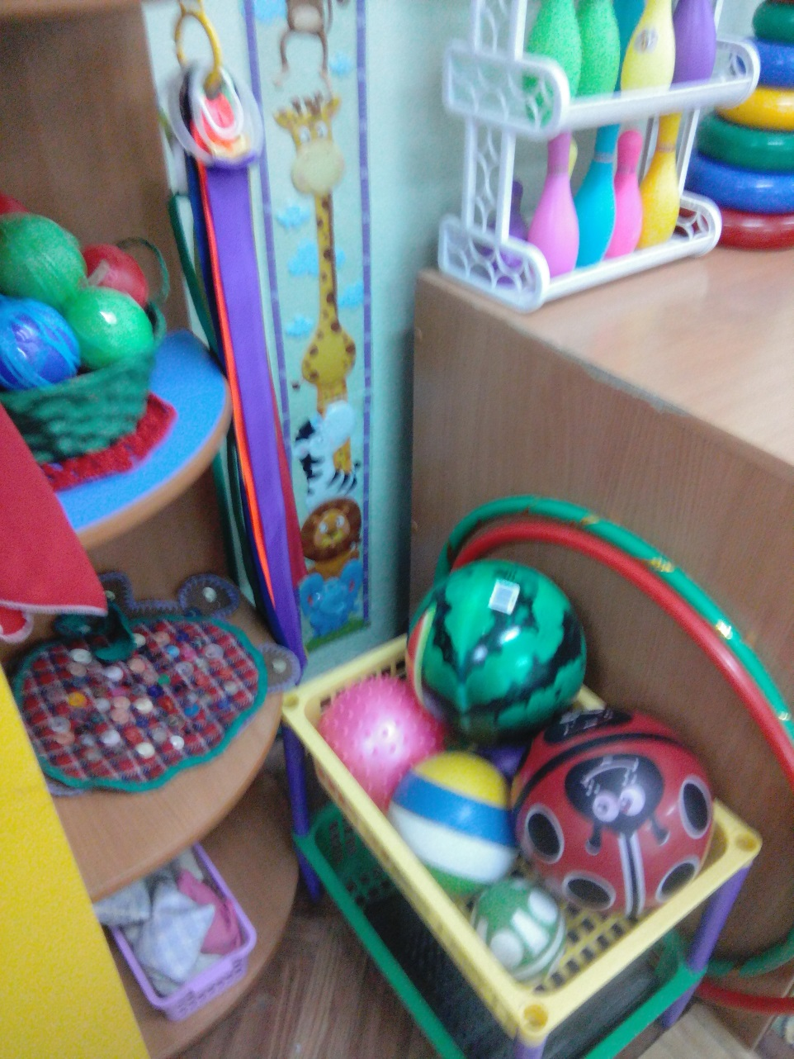

Slide 14
СПАСИБО ЗА ВНИМАНИЕ!

